Slide 1
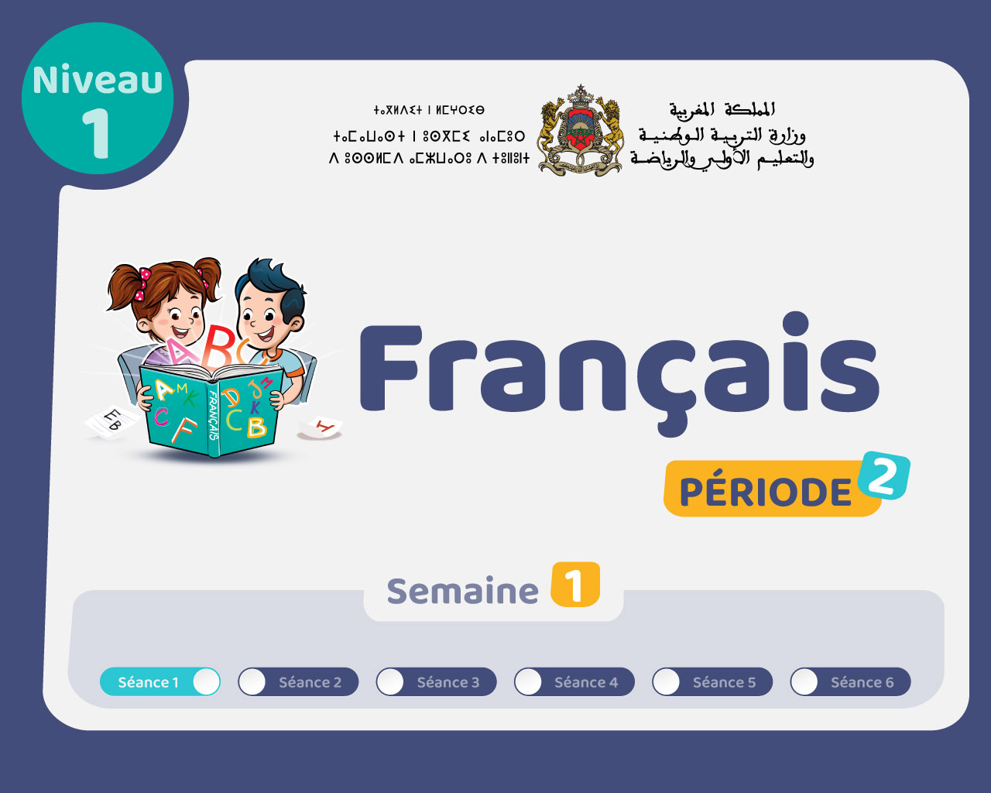
Semaine 4

Slide 2

Il convient de lancer le mode diaporama pour la diffusion de la leçon en classe
Réservé à l’enseignant (e)

Slide 3

Pictogrammes
Réservé à l’enseignant (e)

Slide 4
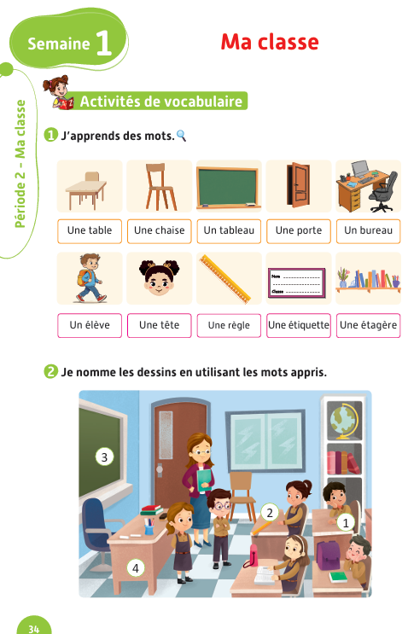
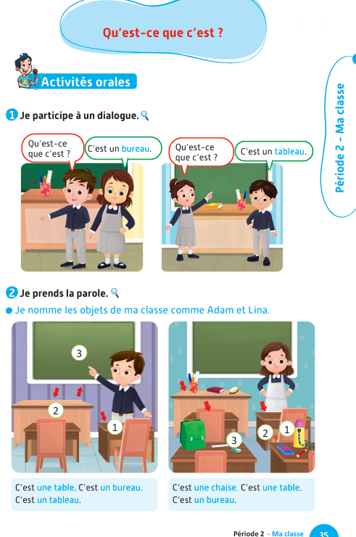
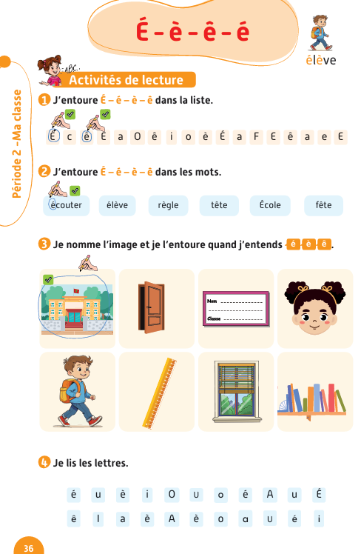
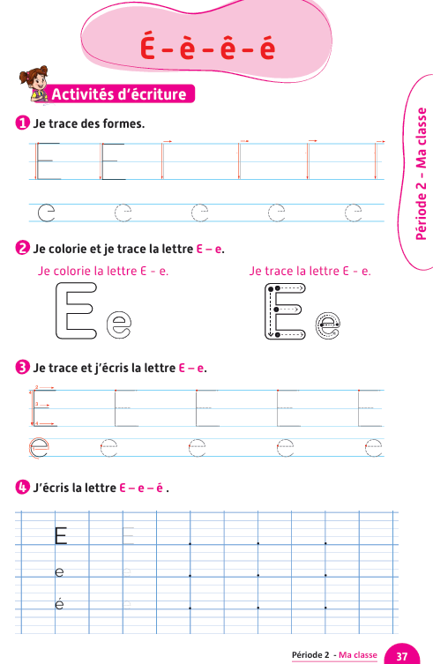
Contenu de la semaine
Réservé à l’enseignant (e)

Slide 5
Organisation de la semaine
Réservé à l’enseignant (e)
Séance 1
Présentation du vocabulaire
Exploitation du vocabulaire
Activités de vocabulaire sur livret
Oral – Dialogue
Lecture - Lettre e - E
Ecriture - Lettre e - E
Séance 5
Oral – Acte de parole
Lecture - Lettre e - E
Ecriture - Lettre e - E
Oral – Dialogue
Lecture - Lettre e - E
Ecriture - Lettre e - E
Séance 3
Oral - Acte de parole
Lecture - Lettre e - E
Ecriture - Lettre e -E
Révision
Lecture offerte

Slide 6




Plan de la séance
Réservé à l’enseignant (e)
1. Présentation du vocabulaire
Une table – Une chaise – Un tableau – Une porte – Un bureau.
Un élève – Une tête – Une règle – Une étiquette – Une étagère.
Description de la scène
Travail sur livret

Slide 7



Bonjour les enfants ! La leçon de français commence maintenant. Soyez attentifs.

Slide 8

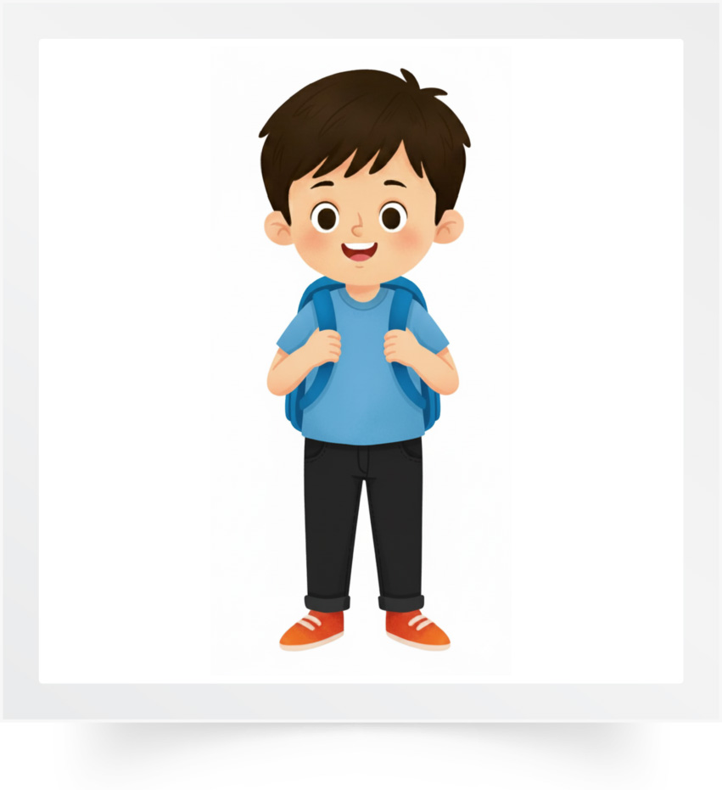
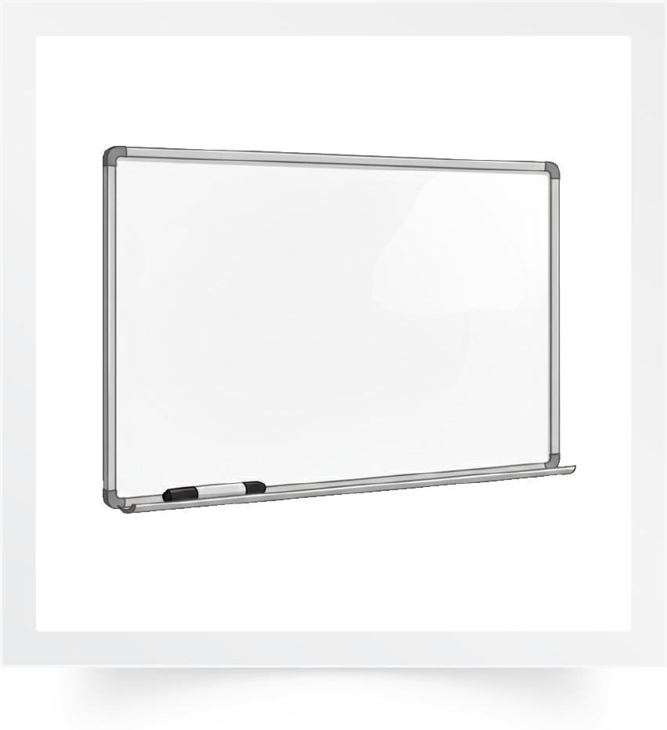


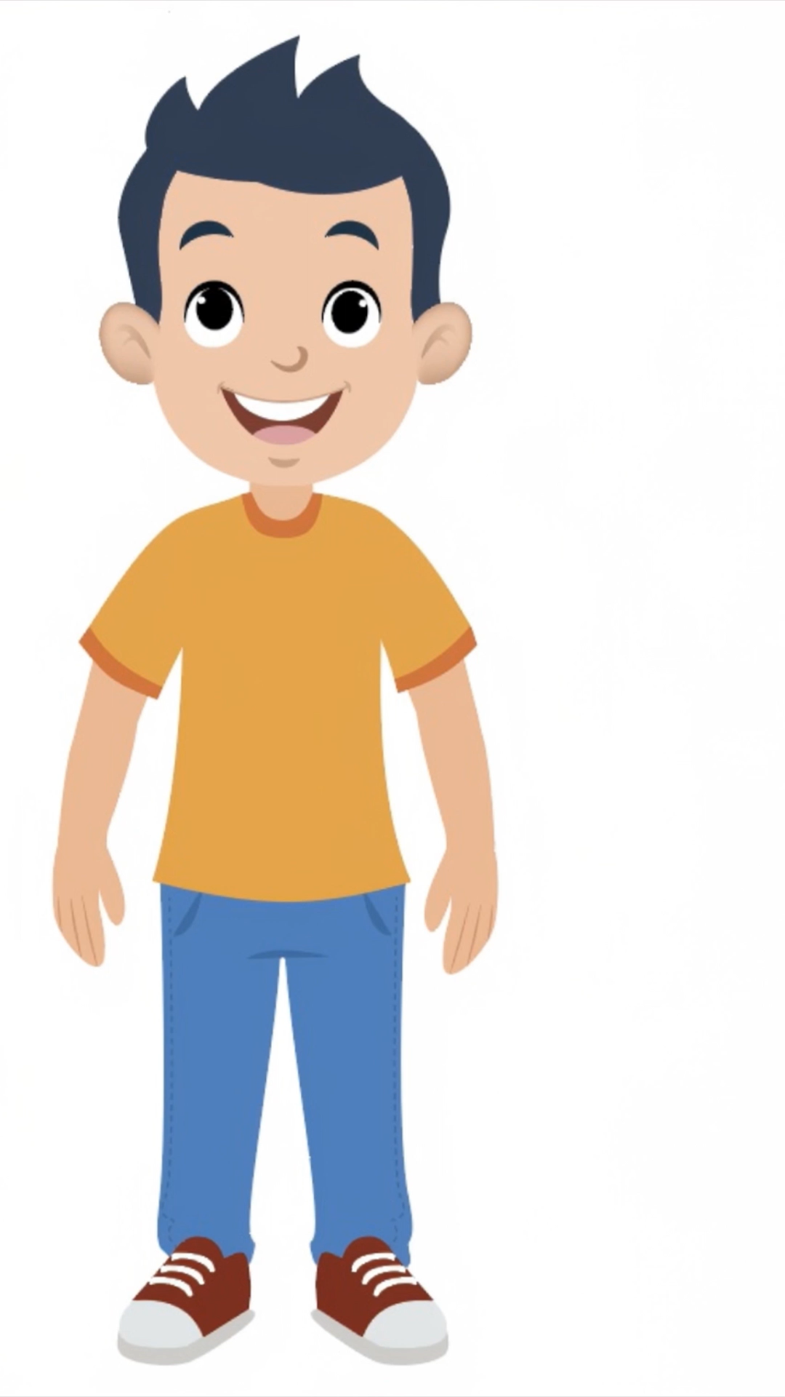
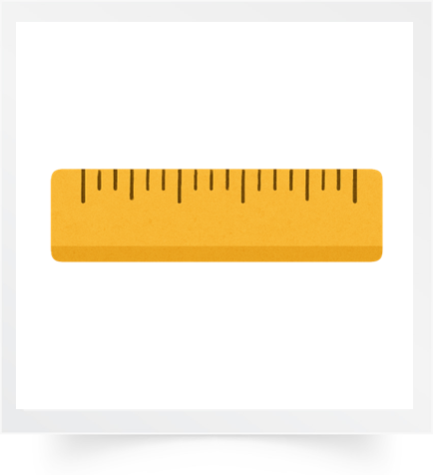

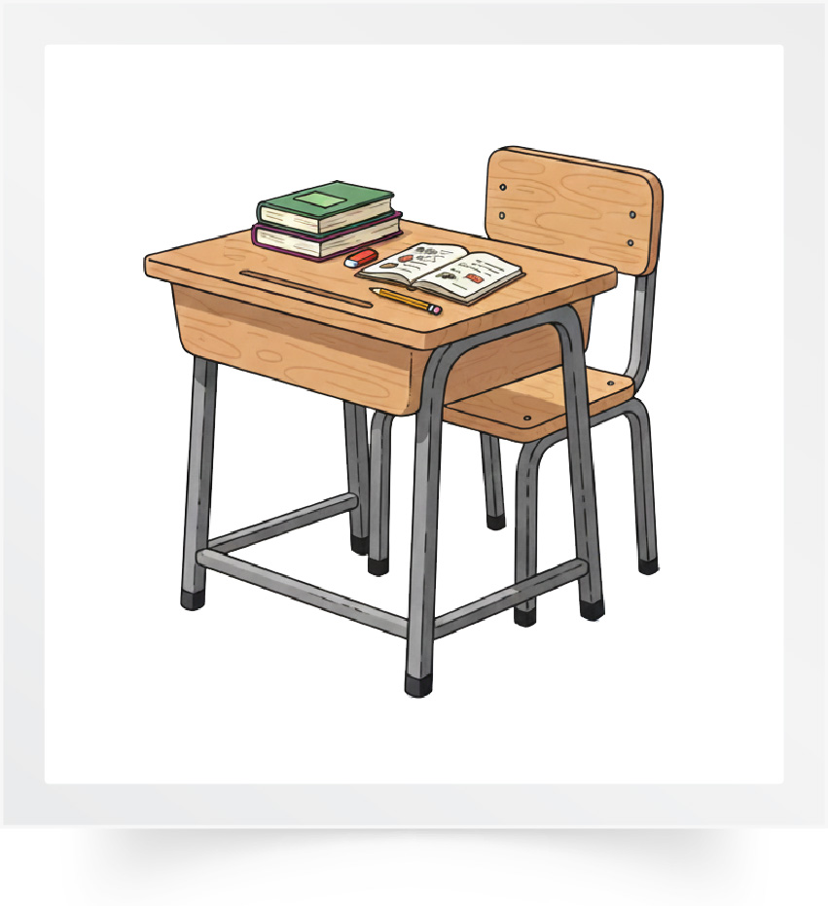
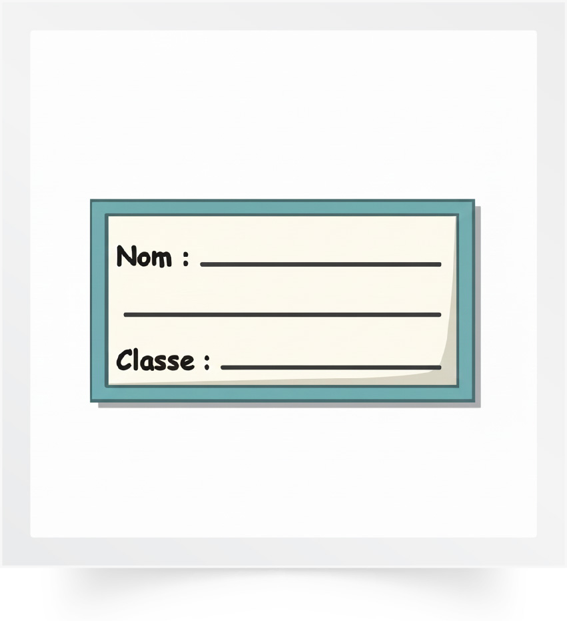
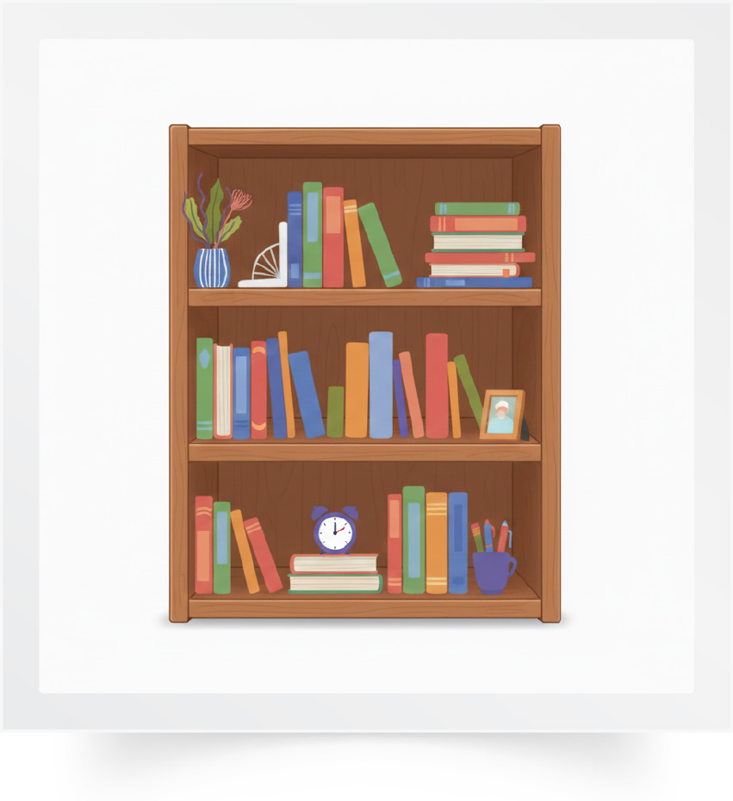
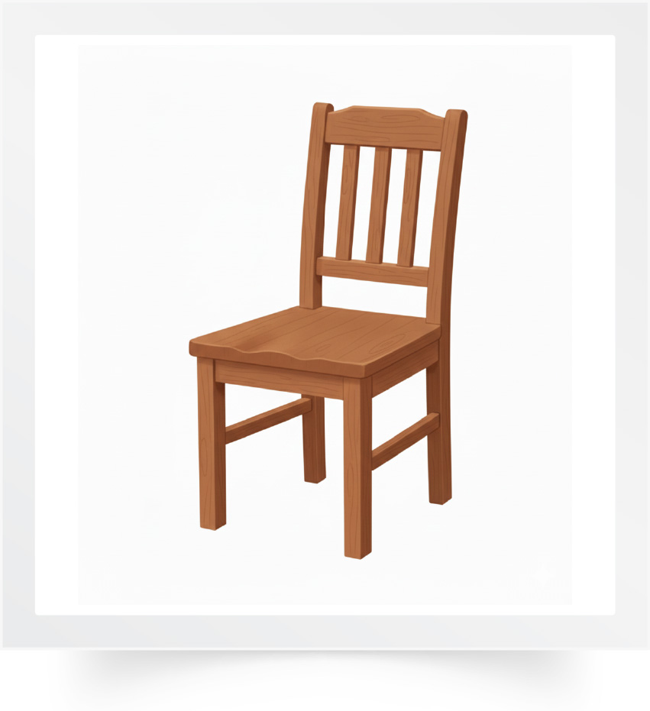

Lecture de la vidéo.

Slide 9


Il y a des noms masculins et des noms féminins. « Tableau » est un nom masculin. « Table » est un nom féminin.
Un tableau
Une table

Slide 10
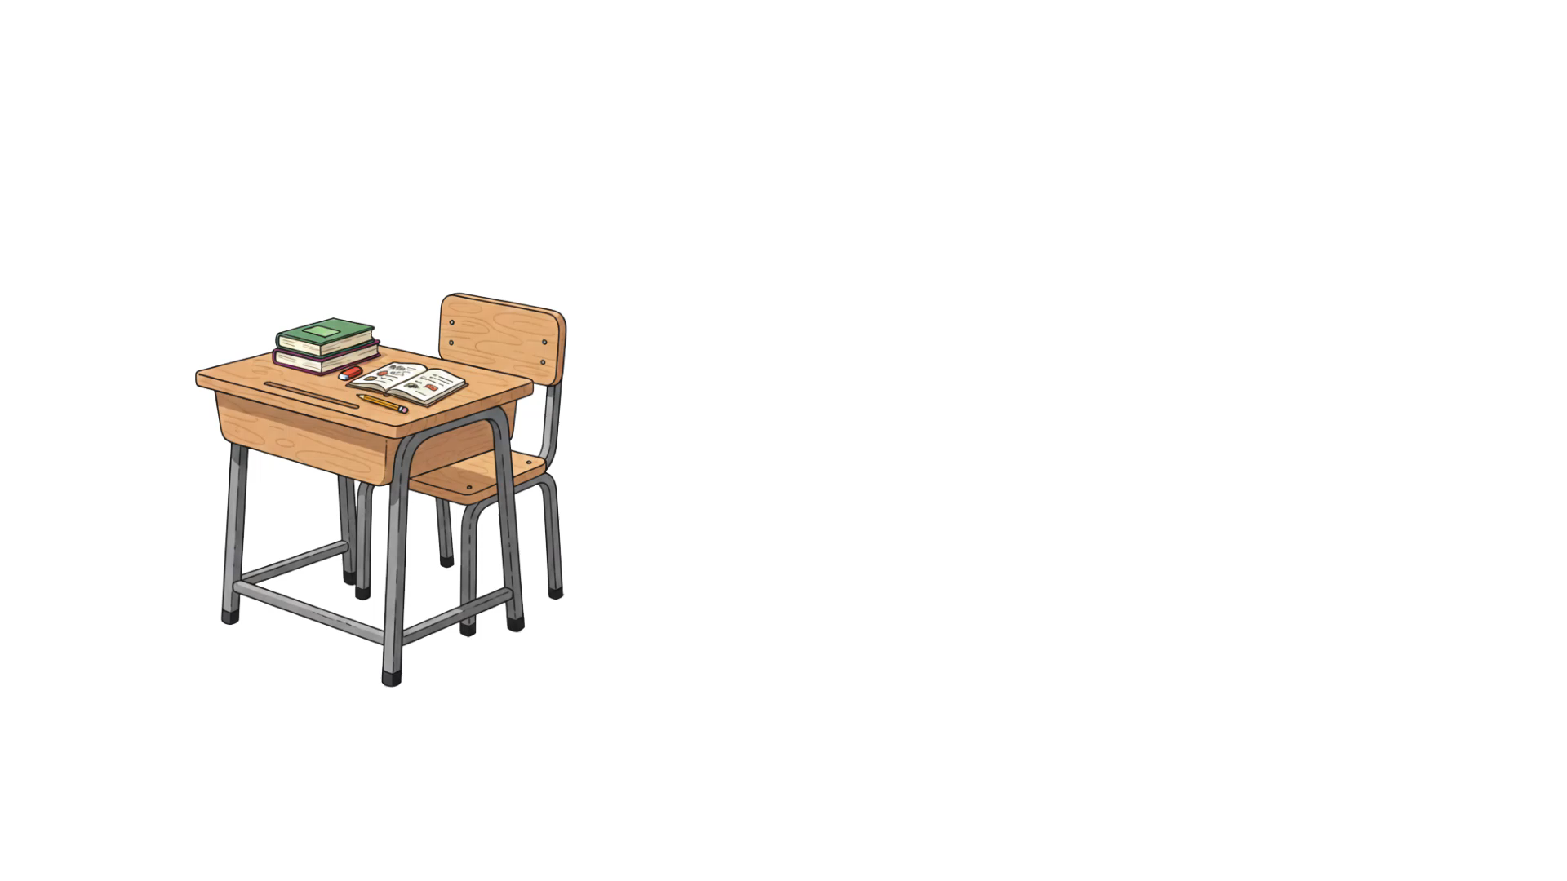
Lecture de la vidéo.

Slide 11

Qui veut répéter ?
Une table

Slide 12
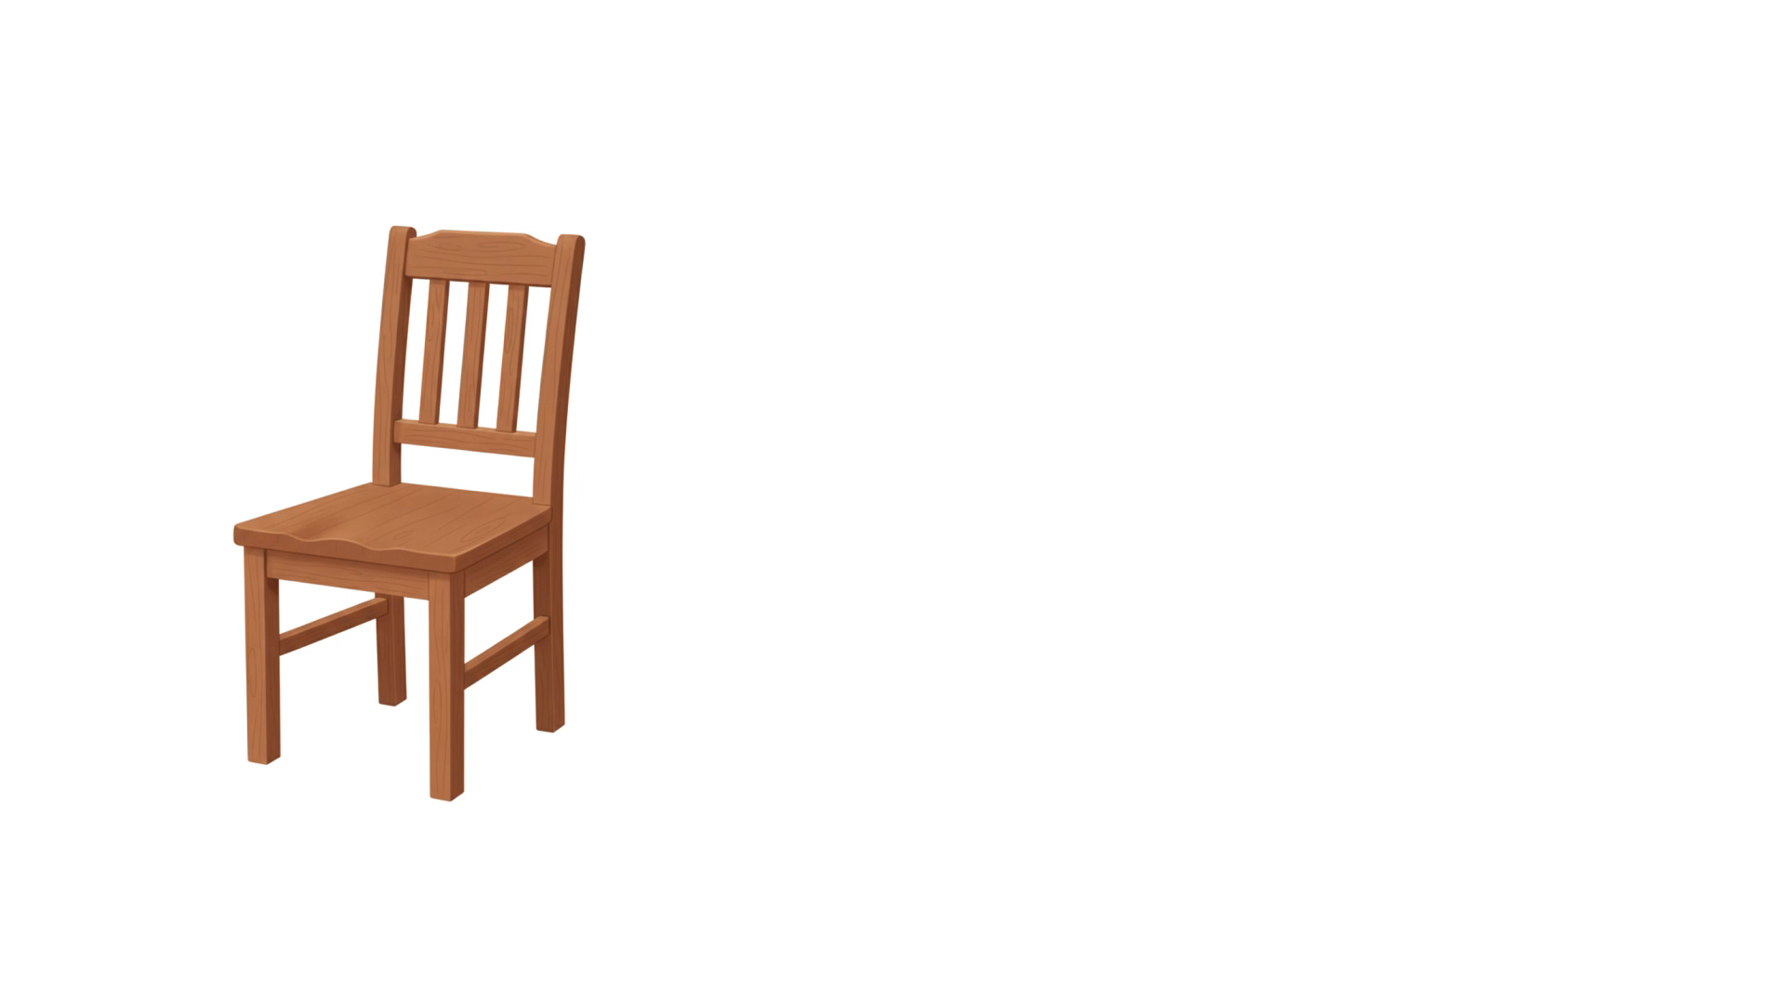
Lecture de la vidéo.

Slide 13
Qui veut répéter ?
Une chaise

Slide 14
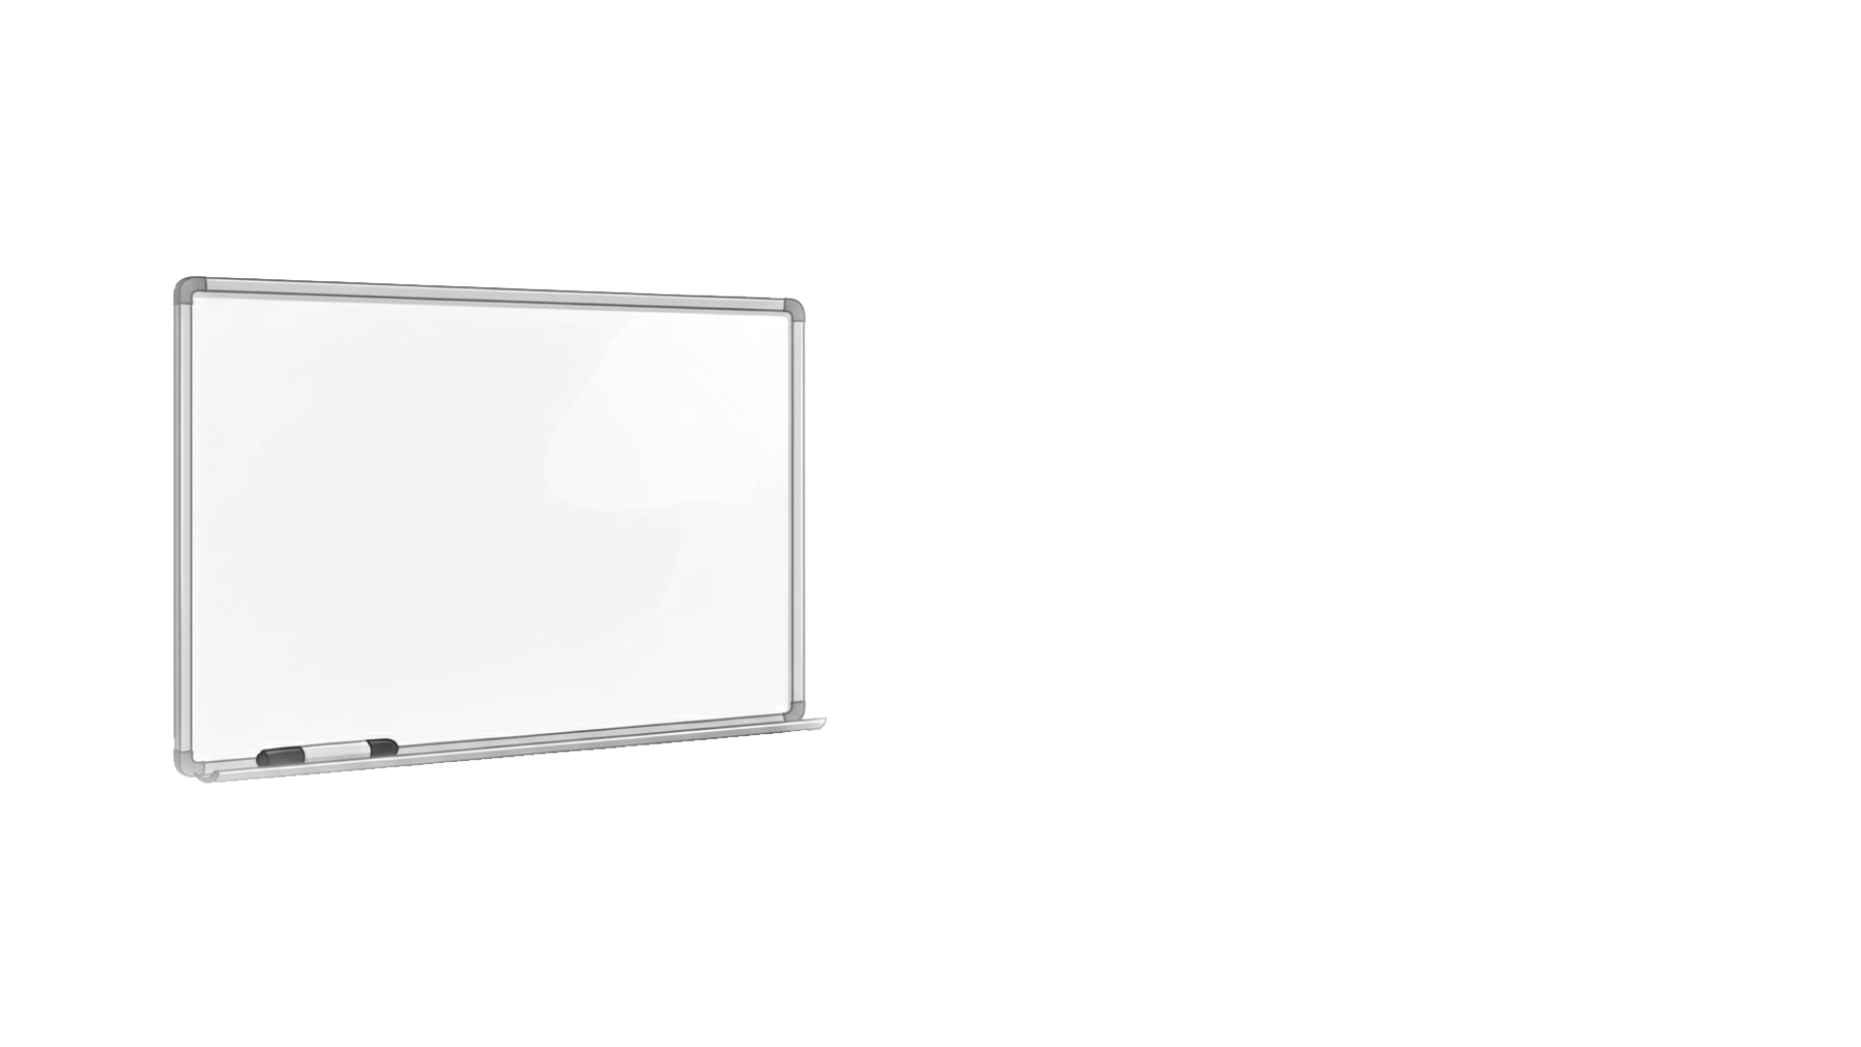
Lecture de la vidéo.

Slide 15
Qui veut répéter ?
Un tableau

Slide 16

Lecture de la vidéo.

Slide 17
Qui veut répéter ?
Une porte

Slide 18

Lecture de la vidéo.

Slide 19
Qui veut répéter ?
Un bureau

Slide 20
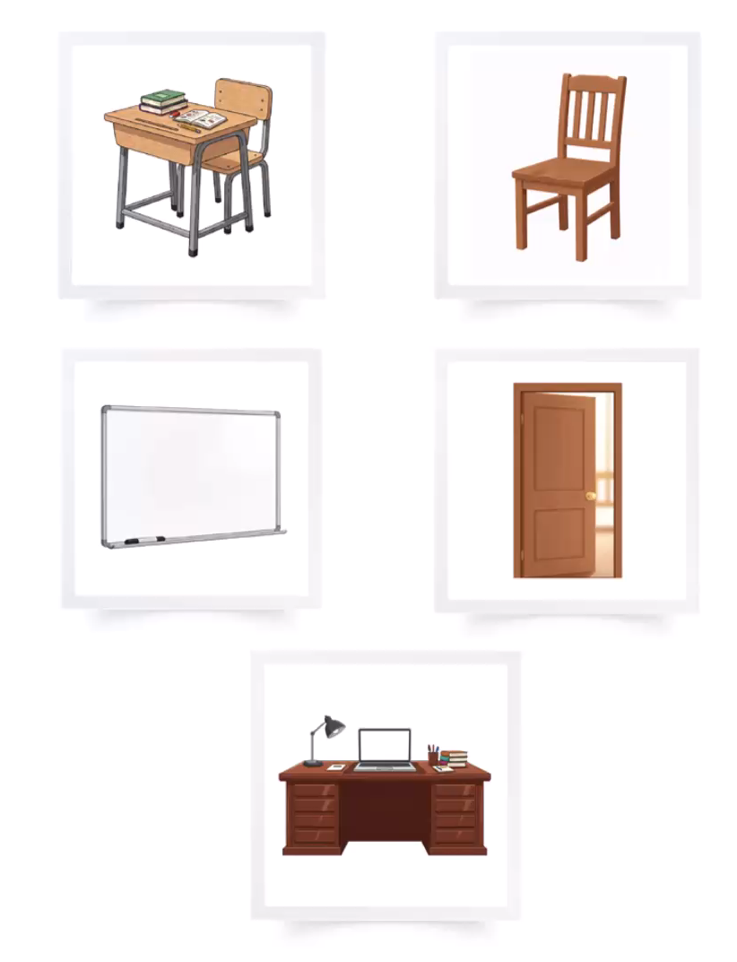

Lecture de la vidéo.

Slide 21
Répétons ensemble : Une table – Une chaise – Un tableau – Une porte – Un bureau.
Une table
Une chaise
Un tableau
Une porte
Un bureau

Slide 22
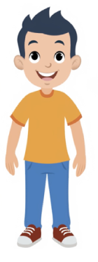

Maintenant, on va apprendre d’autres mots avec Majd.

Slide 23
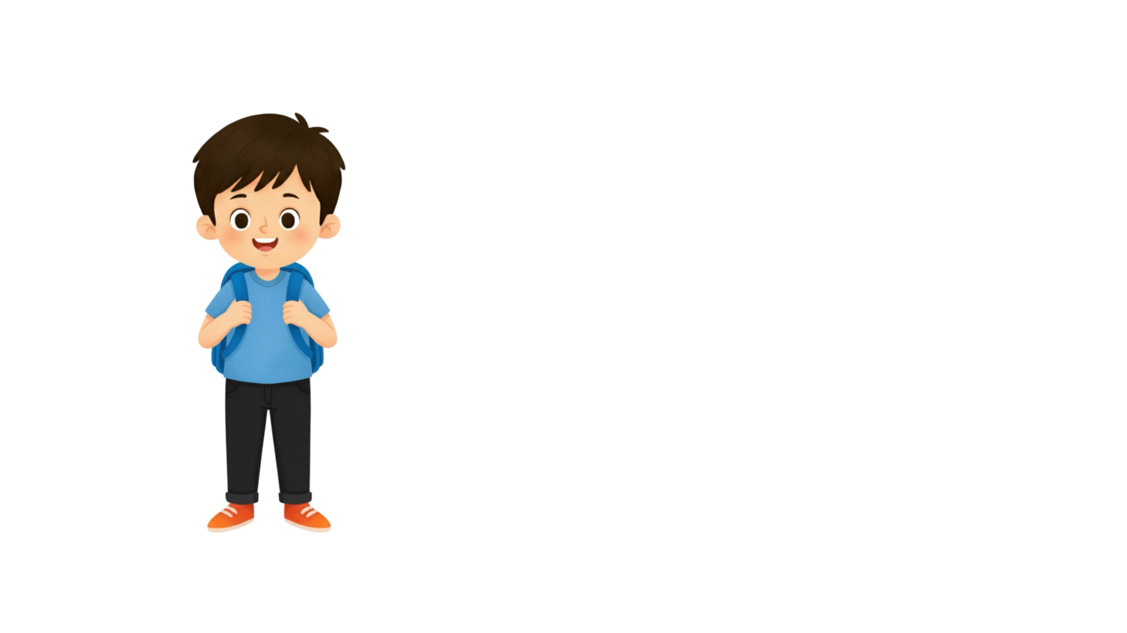
Lecture de la vidéo.

Slide 24
Qui veut répéter ?
Un élève

Slide 25

Lecture de la vidéo.

Slide 26
Qui veut répéter ?
Une tête

Slide 27
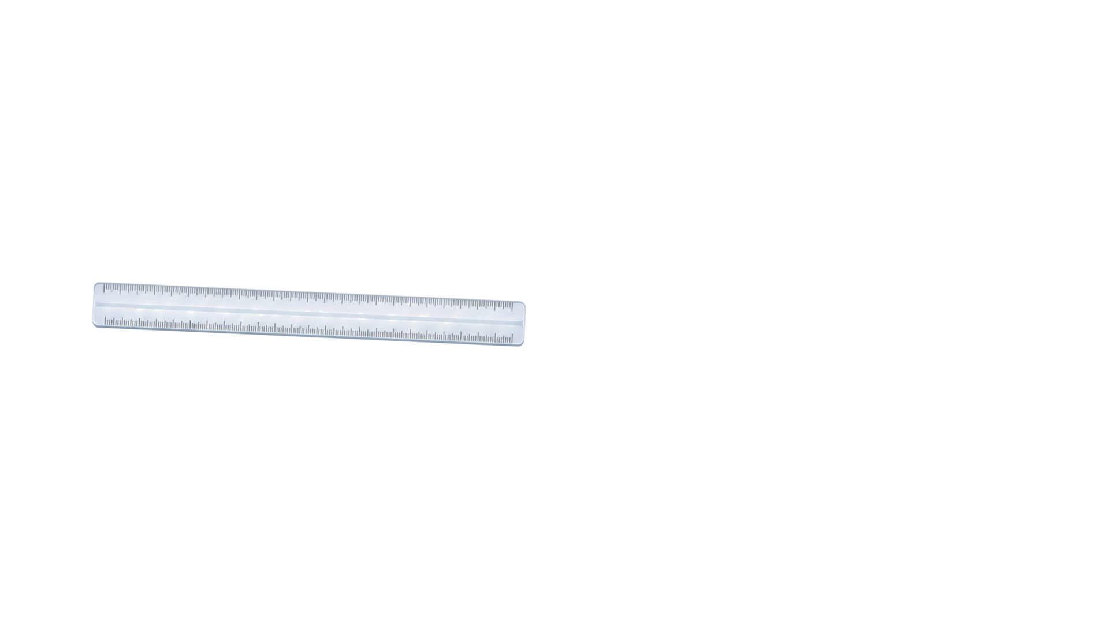
Lecture de la vidéo.

Slide 28
Qui veut répéter ?
Une règle

Slide 29
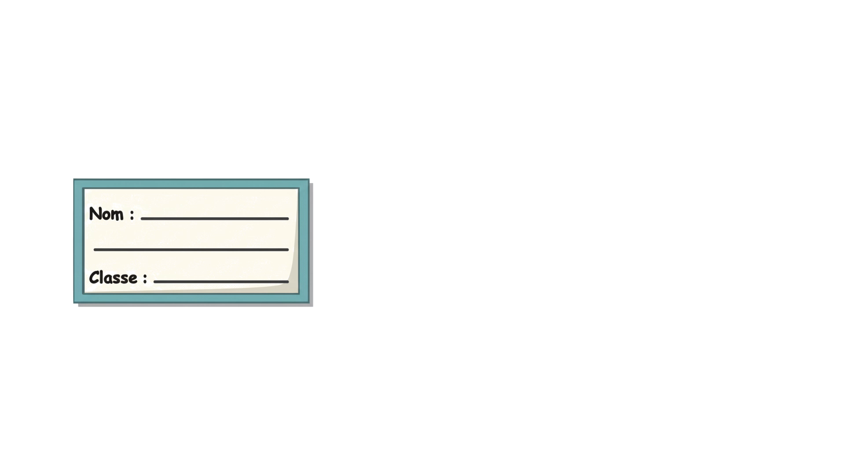
Lecture de la vidéo.

Slide 30
Qui veut répéter ?
Une étiquette

Slide 31

Lecture de la vidéo.

Slide 32
Qui veut répéter ?
Une étagère

Slide 33
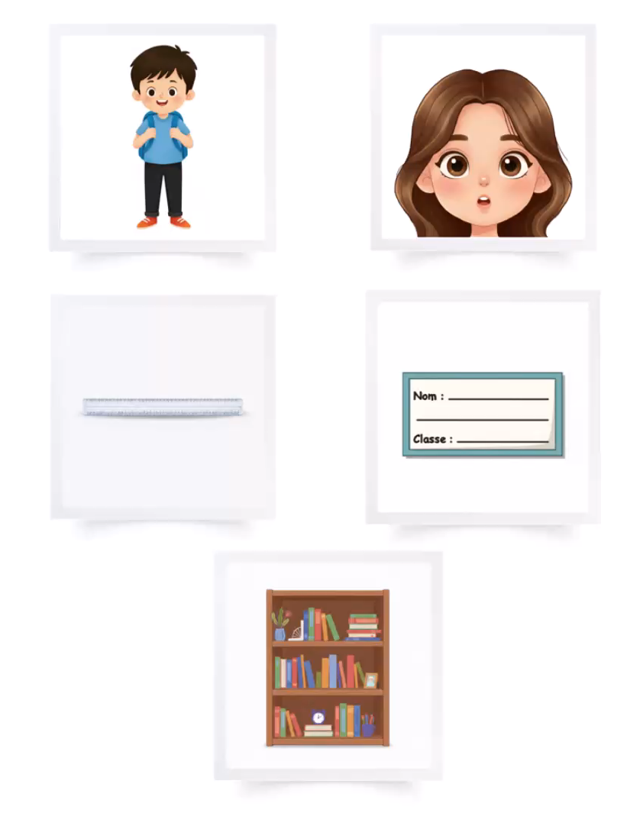
Lecture de la vidéo.

Slide 34
Répétons ensemble : Un élève – Une tête – Une règle – Une étiquette – Une étagère.
Un élève
Une tête
Une règle
Une étiquette
Une étagère

Slide 35

Prenez vos ardoises.

Slide 36



Ecrivez le numéro du mot « règle ».

Slide 37
Ecrivez le numéro du mot « étiquette ».

Slide 38
Ecrivez le numéro du mot « chaise ».

Slide 39
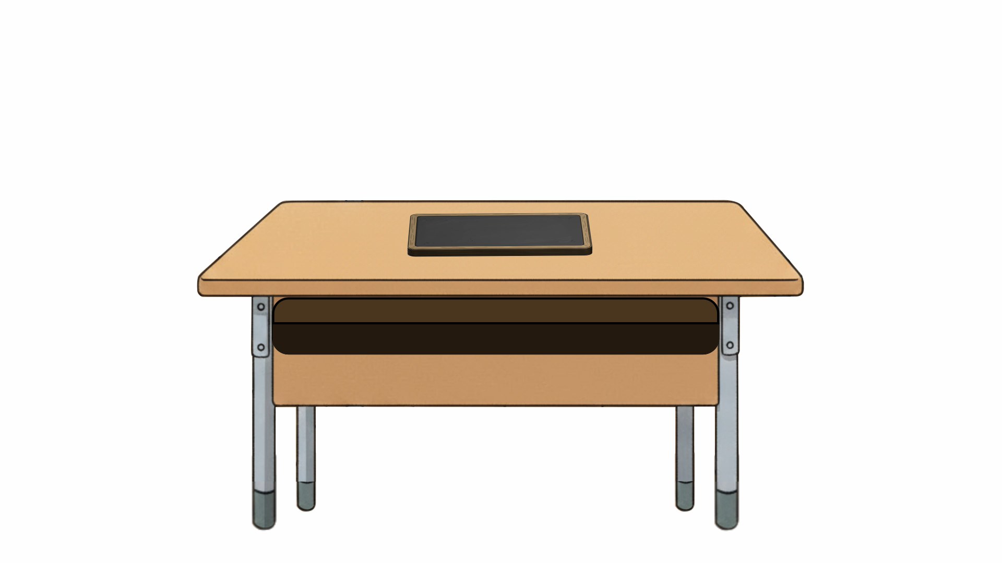
Rangez vos ardoises.

Slide 40
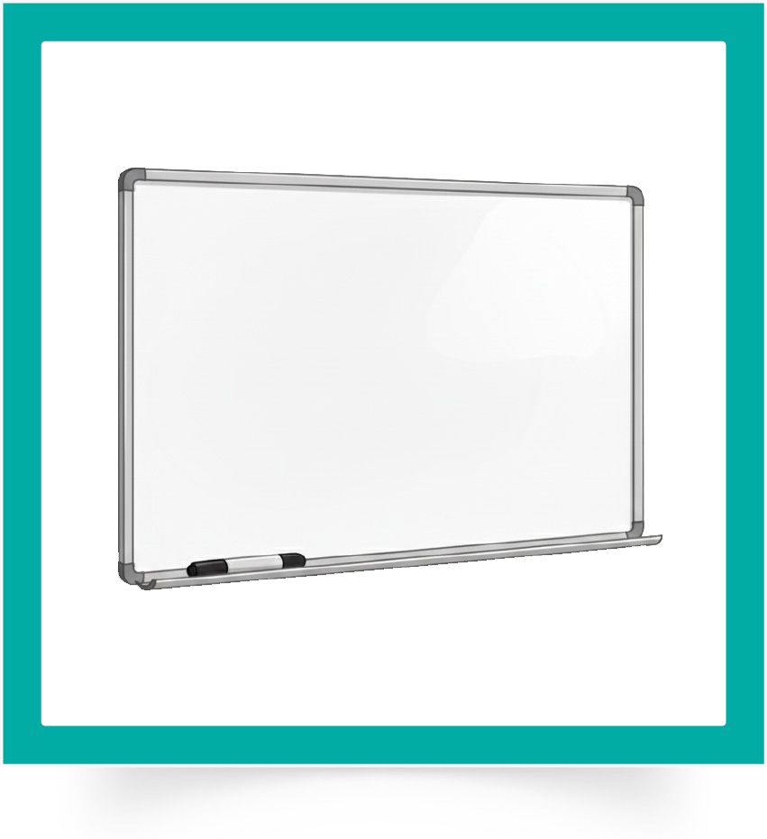
Qui veut nommer l’image ? Levez la main.

Slide 41
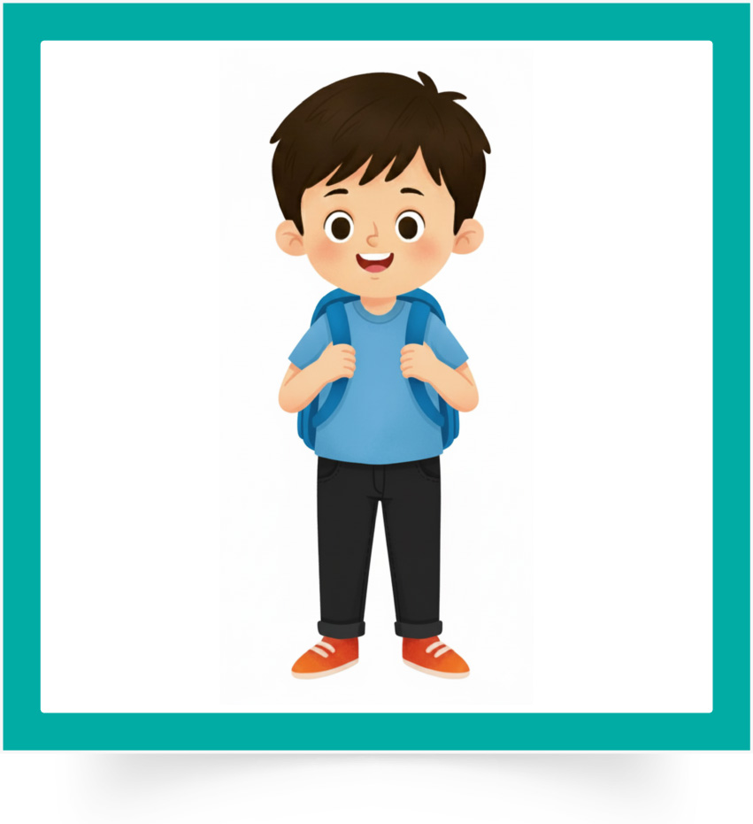
Qui veut nommer l’image ? Levez la main.

Slide 42

Qui veut nommer l’image ? Levez la main.

Slide 43
Maintenant, on va faire un jeu. Qu’est-ce qu’on dit : un table ou une table ?
Levez la main.
        Un / Une table

Slide 44
On dit une table.
        Une table

Slide 45
Qu’est-ce qu’on dit : un porte ou une porte ? Levez la main.
        Un / Une porte

Slide 46
On dit une porte.
        Une porte

Slide 47
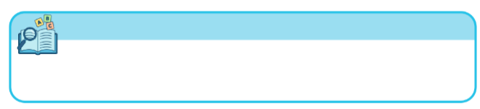
Plan de la séance
Réservé à l’enseignant (e)
Une table – Une chaise – Un tableau – Une porte – Un bureau.
Un élève – Une tête – Une règle – Une étiquette – Une étagère.
2. Exploitation du vocabulaire
Description de la scène.
Activités sur livret

Slide 48
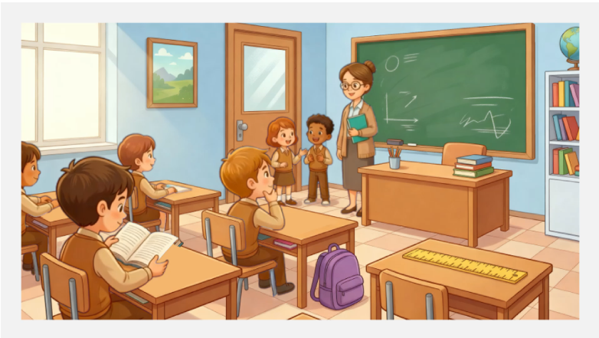
Observez cette scène pendant 30 secondes. Il y a des images déjà vues aujourd’hui.

Slide 49
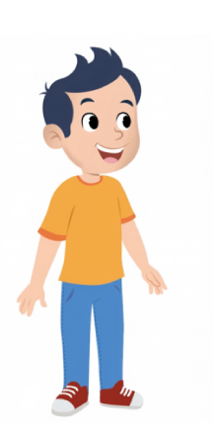
Majd va nous montrer comment décrire l’image. Soyez attentifs.

Slide 50
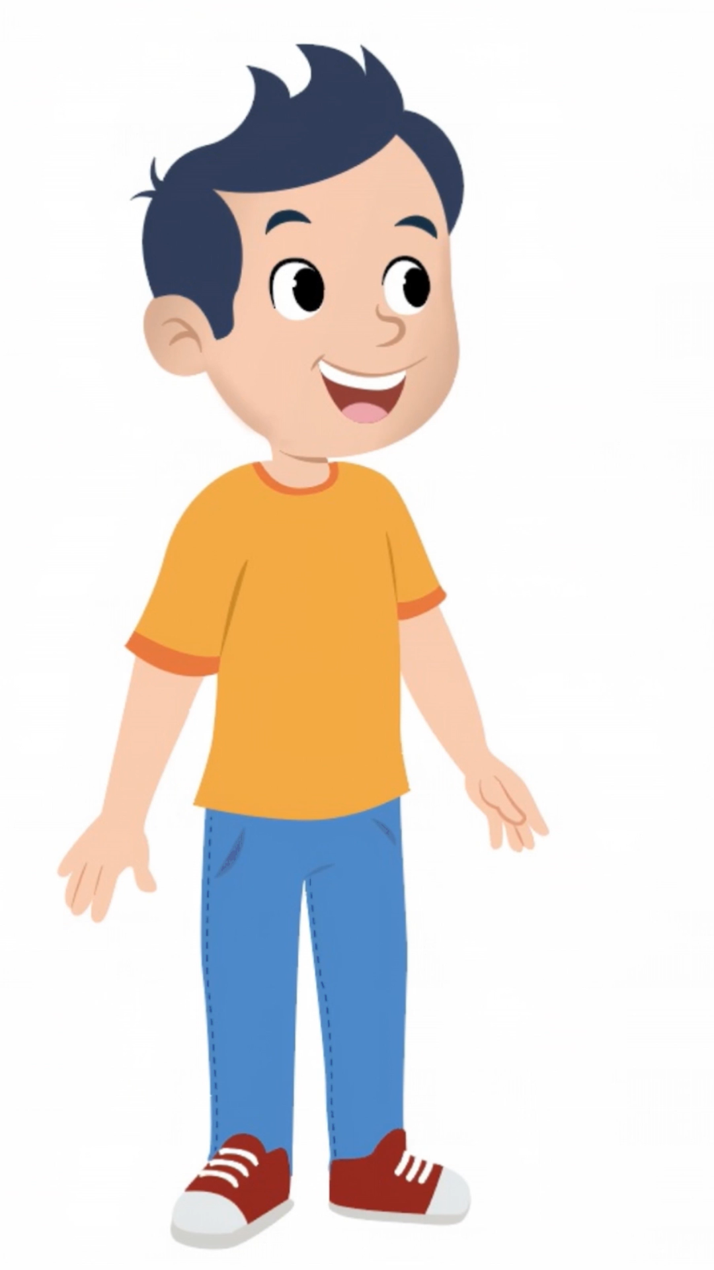
Lecture de la vidéo.

Slide 51

Lecture de la vidéo.

Slide 52
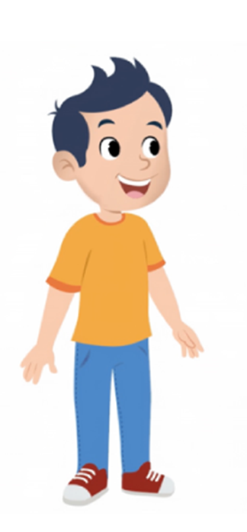
Soyez attentifs. Majd va décrire la scène une deuxième fois.

Slide 53
Lecture de la vidéo.

Slide 54
Maintenant, je vais vous poser des questions.

Slide 55
Qu’est ce qu’il y a dans la classe ?

Slide 56
C’est qui ?

Slide 57
Qu’est ce que c’est ?

Slide 58
Qu’est ce qu’il y a dans la classe ?

Slide 59
C’est à vous maintenant. Qui veut passer au tableau pour décrire l’image comme Majd ?

Slide 60


Plan de la séance
Réservé à l’enseignant (e)
Une table – Une chaise – Un tableau – Une porte – Un bureau.
Un élève – Une tête – Une règle – Une étiquette – Une étagère.
Description de la scène.
3. Activités de vocabulaire sur livret
Activités sur livret

Slide 61
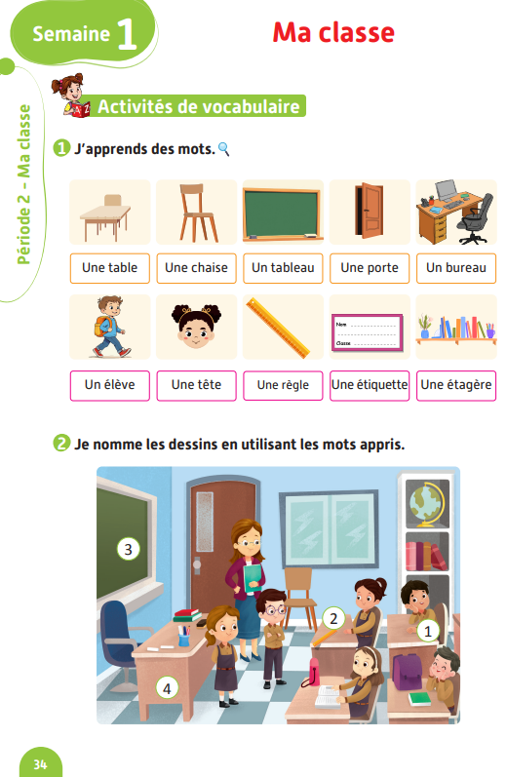
Ouvrez le livret à la page 34. Vous allez faire ces activités avec votre camarade.

Slide 62

À tour de rôle : l’un montre une image, l’autre dit le mot. Je passe entre les rangs pour vous aider.
1
Je montre l’image
2
Je dis le mot

Slide 63

La séance d’aujourd’hui est terminée. À demain.

